Slide 1
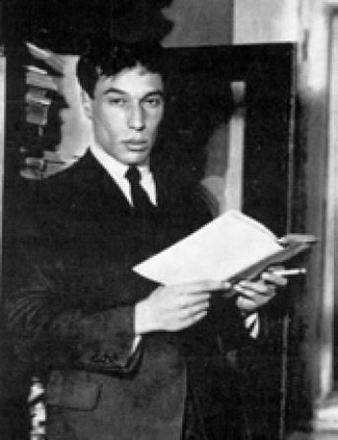
Борис Пастернак
Виконала:
учениця 11-Б класу
Мироненко Алла

Slide 2
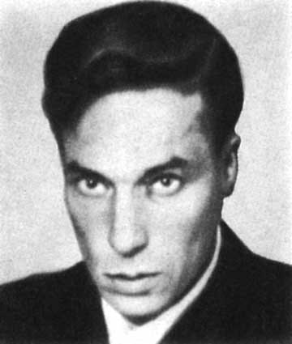
Борис Леонідович Пастернак — російський поет, прозаїк, перекладач, лауреат Нобелівської премії 1958 року. Майстер філософської та пейзажної лірики, зробив значний внесок у розвиток поезії у 20 столітті.

Slide 3
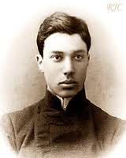
Біографія
Народився 10 лютого 1890 року в Москві. Батьки Бориса Пастернака — одеські євреї

Slide 4
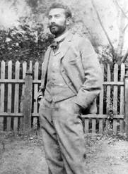
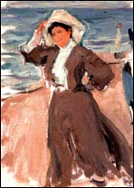
Батько — відомий художник, академік Петербурзької академії мистецтв Леонід Йосипович Пастернак, мати — піаністка Розалія Ізидорівна Пастернак — переїхали з Одеси до Петербурга 1889 року.

Slide 5
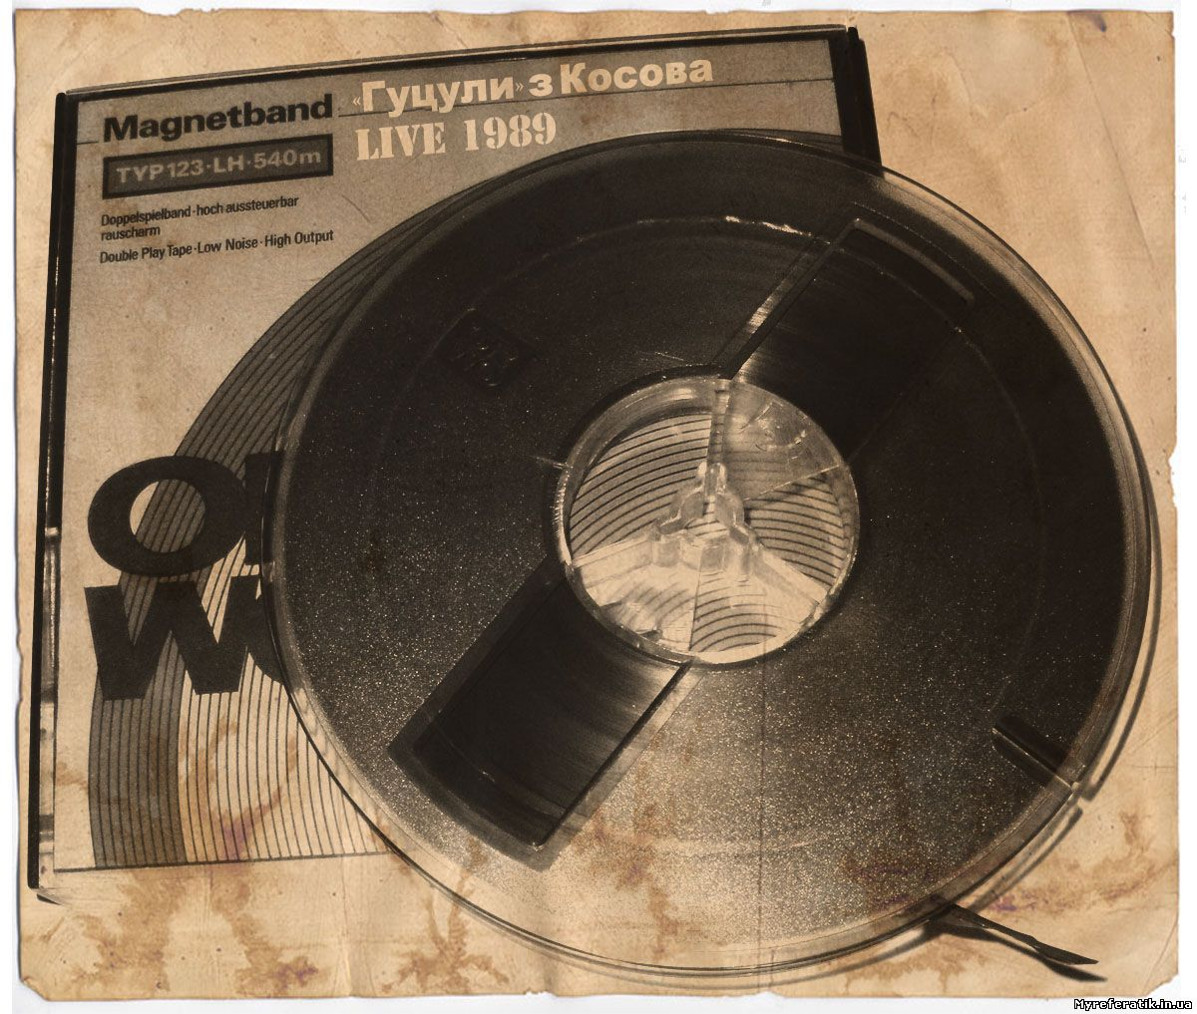
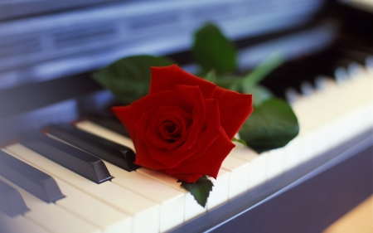
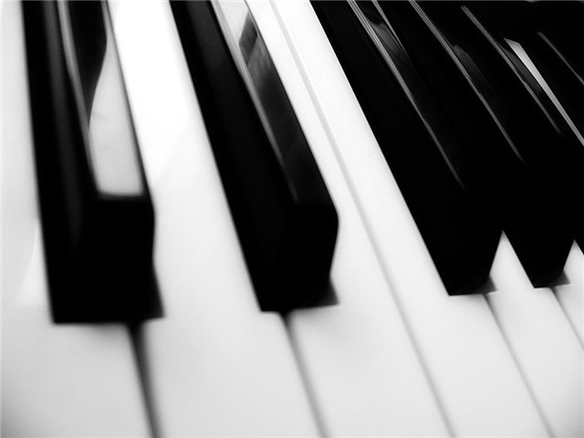
Мати, Роза Кауфман, відома піаністка, прищепила синові любов до музики. Захопленість, одержимість музикою, близькість до відомих художників, що бували в будинку Пастернаків, - всім цим наповнено дитинство поета.

Slide 6
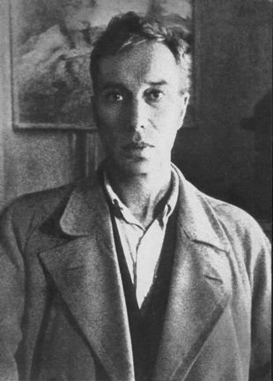
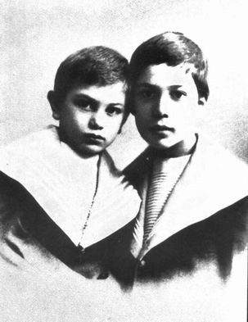
З наставників до гімназичної пори, з вдячністю згадує поет Е.Боратинську, дитячу письменницю і перекладачку. Вона вчила його російській грамоті, арифметиці, французькій мові.

Slide 7
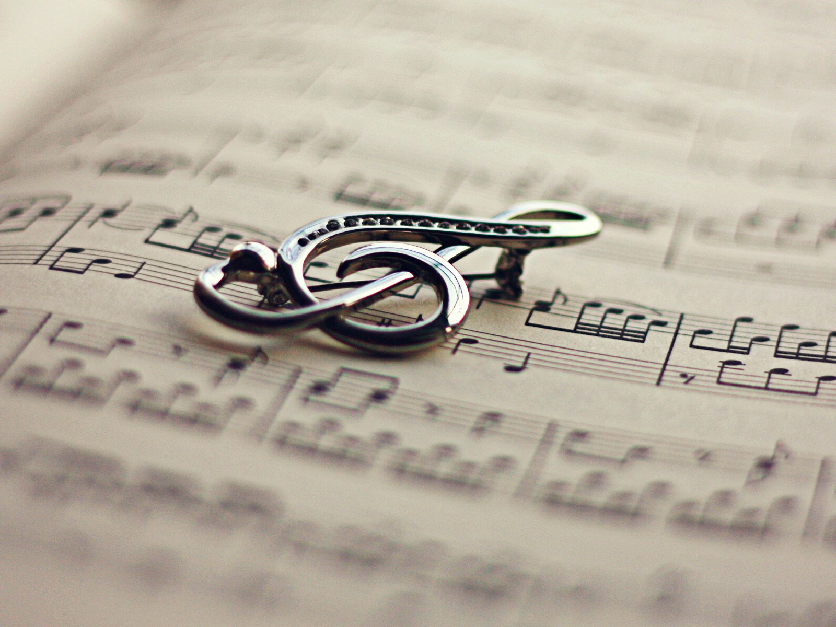
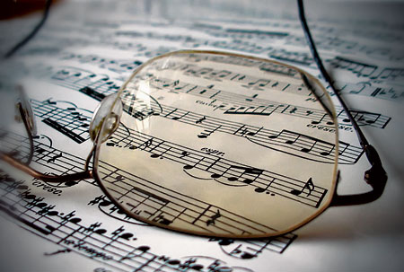
У 1903—1909 роках займався музикою, під керівництвом визначних авторитетів вивчав теорію композиції.

Slide 8
З тридцяти років він пише музику, вивчаючи теорію і музичну композицію. Йому передбачалося композиторське майбутнє. Але Пастернака пригнічувала відсутність у нього абсолютного слуху, і він залишив музику виправдано для себе, несподівано і прикро для оточуючих.

Slide 9
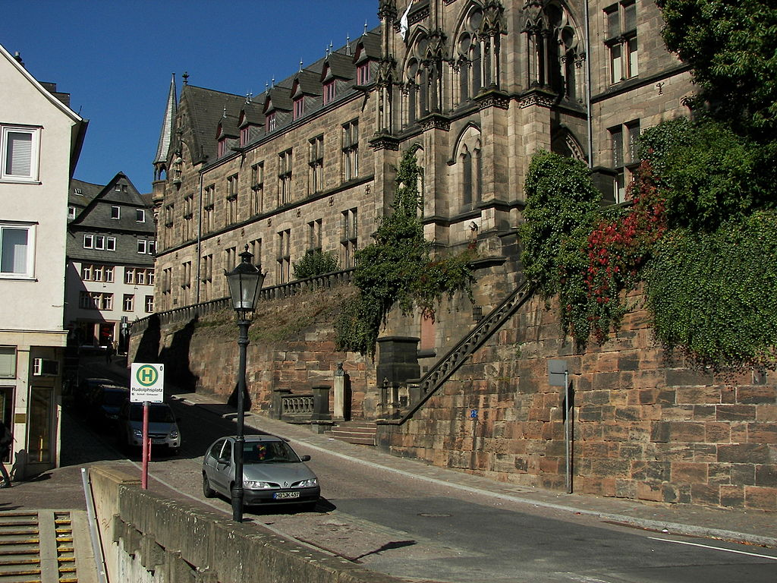
1909 року вступив на історико-філологічний факультет Московського університету. 1912 року студіював філософію в Марбурзькому університеті.

Slide 10
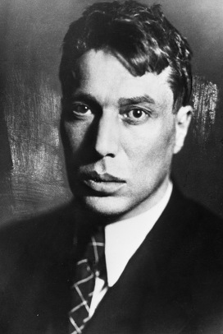
1913 року Пастернак залишив заняття філософією і зосередився на літературній праці. Приєднався до футуристичного угрупування «Центрифуга». В цей час вийшли друком перші його поетичні збірки: «Близнюк у хмарах» (1914), «Поверх бар'єрів» (1917).

Slide 11
У 1920-ті роки у Бориса Пастернака почався період зрілої творчості. Тоді він опублікував збірку «Сестра моя — життя» (1922), що принесла йому широку популярність, працював над історико-революційними поемами «Дев'ятсот п'ятий рік», «Лейтенант Шмідт», романом у віршах «Спекторський». Прилучився до діяльності творчого об'єднання «ЛЄФ».

Slide 12
За словами Маяковського, Пастернак "пише так, що прочитаєш і задихнешся від здивування".

Slide 13
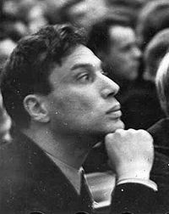
На межі 1920-их — 1930-их років були створені збірка поезій «Друге народження» та прозові твори «Охоронна грамота» і «Повість». На цей час припадає короткий період офіційного визнання творчості Пастернака в СРСР.

Slide 14
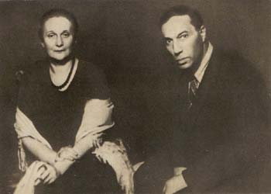
1935 року Пастернак заступається за чоловіка і сина Анни Ахматової, яких було звільнено з тюрми лише після листів Сталіну.
Б.Пастернак і А. Ахматова

Slide 15
"Епоха Б. Пастернака", сприймається ним самим катастрофічно, унікальна своєю протяжністю в часі: з 10-х по 50-ті включно. З великих російських поетів двадцятого століття цю дорогу прошла лише А. Ахматова. І це тим більше дивно, що Росія-країна, в якій за вірші вбивали.

Slide 16
Протягом десяти років Пастернак працював над романом «Доктор Живаго». Роман є вершиною його творчості як прозаїка. У ньому відображено широке полотно життя російської інтелігенції на фоні драматичного періоду від початку ХХ-го сторіччя до громадянської війни.

Slide 17
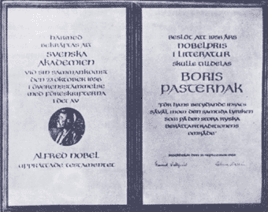
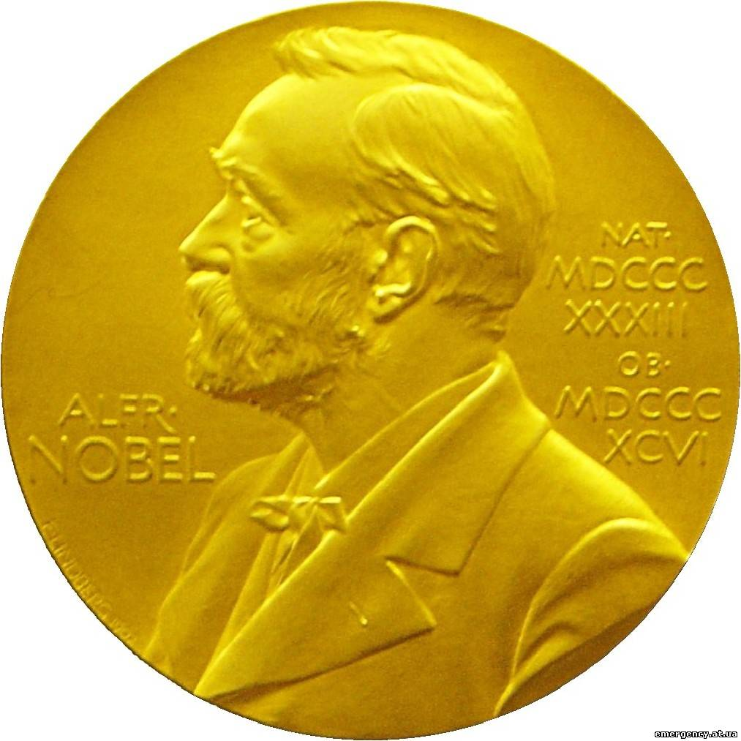
1958 р. Пастернаку була присуджена Нобелівська премія «За значні досягнення у сучасній ліричній поезії, а також за продовження традицій великого російського епічного роману»

Slide 18
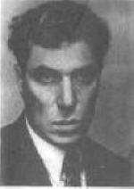
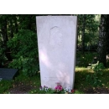
Борис Пастернак помер 30 травня 1960 у Передєлкіно під Москвою від раку легенів.

Slide 19
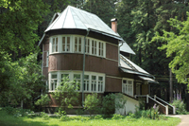
Музей в Передєлкіно

Slide 20
Творчість
Початковий період творчості Пастернака був відзначений перехресним впливом символізму і футуризму.

Slide 21
Основними особливостями поезії Пастернака є:
щільне переплетення тем природи, кохання, мистецтва та їх філософське осмислення
настрої зачудування буттям, радісного сприйняття світу, духовної відкритості природі, вираження стану емоційного потрясіння, «захоплення», «екстазу»
відтворення безперервного руху, динаміки життя, прагнення охопити світ у цілому.

Slide 22
Кінець!!!

